Slide 1
分数除法
分数除以整数

Slide 2
1. 在具体的情境中借助已有经验理解分数除法的意义，以及分数
除以整数的算理，掌握分数除以整数的计算方法，能正确计算
分数除以整数；
2. 通过探究分数除以整数的计算方法，培养学生尝试计算、迁移
算理、比较分析、抽象概括的能力，提高运算能力；
3. 渗透“类比”“数形结合”等思想方法，提升学生的数学素养，增强学习数学的自信心。

Slide 3












1. 说出下列各数的倒数。
$$\frac{\text{1}}{\text{5}}$$
$$\frac{\text{4}}{\text{9}}$$
$$\frac{\text{2}}{\text{3}}$$
$$\frac{\text{9}}{\text{8}}$$
$$\text{6}$$
$$\text{1}$$
$$\frac{\text{1}}{\text{6}}$$
$$\frac{\text{9}}{\text{4}}$$
$$\frac{\text{3}}{\text{2}}$$
$$\frac{\text{8}}{\text{9}}$$
$$\text{5}$$
$$\text{1}$$

Slide 4

2. 根据乘法算式 5×8 ＝ 40，写出两个除法算式，
并说一说依据是什么。
40÷8 = 5
40÷5 = 8
乘法和除法是互为逆运算的关系。
前面我们已经学习了分数乘法，从今天开始我们要
学习分数除法。这节课我们就先来研究一个数除以整数。

Slide 5
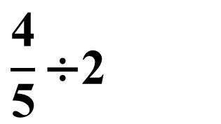

$$\frac{\text{4}}{\text{5}}$$
1
学校种植社团管理着一块 公顷的蔬菜种植基地。
（1）如果把这块地平均分给 2 个种植小组，每个
种植小组的种植面积是多少公顷？
除法
平均分问题，用______计算。
$$\frac{\text{4}}{\text{5}}\text{÷2}$$
怎么计算？

Slide 6

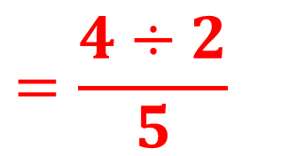
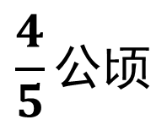
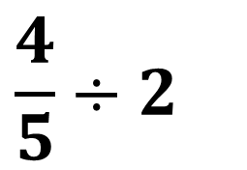



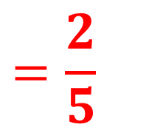
用被除数的分子除以整数的商作分子。
$$\frac{\text{4}}{\text{5}}\text{÷2}$$
$$=\frac{\text{4}\text{÷2}}{\text{5}}$$
$$=\frac{\text{2}}{\text{5}}$$
$$\frac{\text{4}}{\text{5}}公顷$$
1 公顷
每份数不变，所以分母不变。
方法一：利用整数除法的意义计算。
把 公顷平均分成 2 份，就是把 4 个 公顷
平均分成 2 份，每份是(4 ÷2)个 公顷。
$$\frac{\text{4}}{\text{5}}$$
$$\frac{\text{1}}{\text{5}}$$
$$\frac{\text{1}}{\text{5}}$$

Slide 7



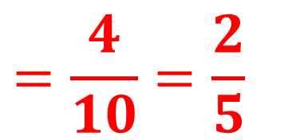

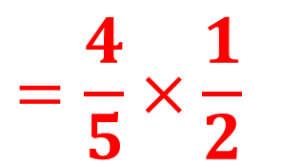

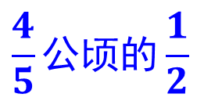

变为乘号
$$\frac{\text{4}}{\text{5}}\text{÷2}$$
$$=\frac{\text{4}}{\text{5}}\text{×}\frac{\text{1}}{\text{2}}$$
$$=\frac{\text{4}}{\text{10}}\text{=}\frac{\text{2}}{\text{5}}$$
$$\frac{\text{4}}{\text{5}}公顷$$
1 公顷
变为倒数
方法二：利用分数的意义计算。
$$\frac{\text{4}}{\text{5}}公顷的\frac{\text{1}}{\text{2}}$$
把 公顷平均分成 2 份，其中的 1 份就是 公顷的 ，
也就是（ × ）公顷。
$$\frac{\text{4}}{\text{5}}$$
$$\frac{\text{4}}{\text{5}}$$
$$\frac{\text{1}}{\text{2}}$$
$$\frac{\text{4}}{\text{5}}$$
$$\frac{\text{1}}{\text{2}}$$

Slide 8
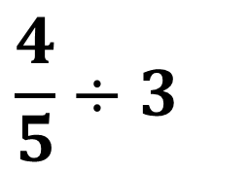

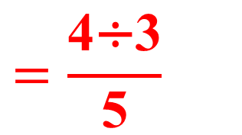
$$\frac{\text{4}}{\text{5}}$$
1
学校种植社团管理着一块 公顷的蔬菜种植基地。
如果平均分成 3 个种植小组呢？
平均分问题，用除法计算.
$$\frac{\text{4}}{\text{5}}\text{÷3}$$
$$=\frac{\text{4}\text{÷3}}{\text{5}}$$
想一想，能用这种方法计算吗？
分子得不到整数结果，分子除以整数的方法具有局限性。

Slide 9


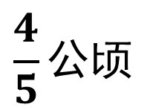


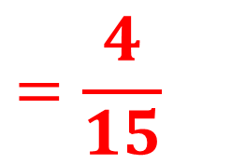
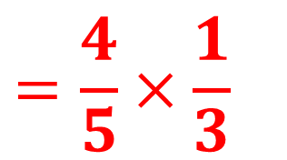
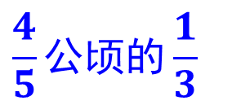
$$\frac{\text{4}}{\text{5}}$$
1
学校种植社团管理着一块 公顷的蔬菜种植基地。
如果平均分成 3 个种植小组呢？
平均分问题，用除法计算.
变为乘号
$$\frac{\text{4}}{\text{5}}\text{÷3}$$
$$=\frac{\text{4}}{\text{5}}\text{×}\frac{\text{1}}{\text{3}}$$
$$=\frac{\text{4}}{\text{15}}$$
$$\frac{\text{4}}{\text{5}}公顷$$
1 公顷
$$\frac{\text{4}}{\text{5}}\text{公顷}的\frac{\text{1}}{\text{3}}$$
变为倒数
把 公顷平均分成 3 份，每份就是 公顷的 。
$$\frac{\text{4}}{\text{5}}$$
$$\frac{\text{4}}{\text{5}}$$
$$\frac{\text{1}}{\text{3}}$$

Slide 10

归 纳
分数除以整数（0 除外），怎样计算？
分数除以整数，等于乘这个整数的倒数。
易错点：计算一个分数除以整数时，把除数写成
它的倒数，同时把“÷”变成“×”，被除数不变。

Slide 11
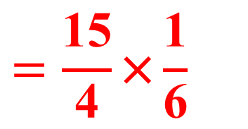
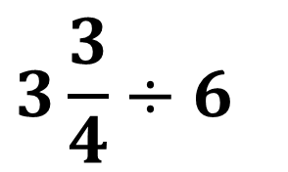
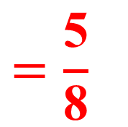
拓 展
带分数除以整数，怎么求？
先把带分数化成假分数，再按照分数除以
整数的计算方法进行计算。
$$\text{3}\frac{\text{3}}{\text{4}}\text{÷6}$$
$$=\frac{\text{15}}{\text{4}}\text{×}\frac{\text{1}}{\text{6}}$$
$$=\frac{\text{5}}{\text{8}}$$

Slide 12
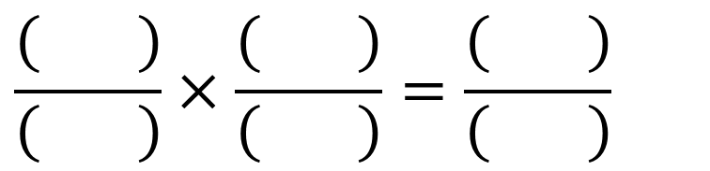
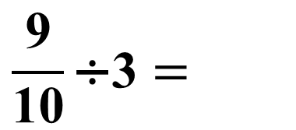
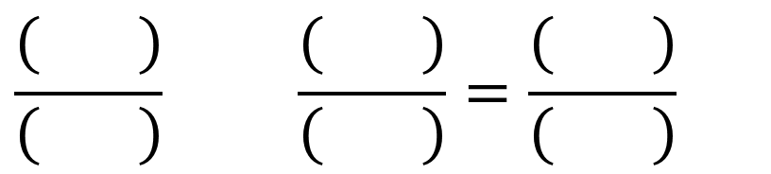
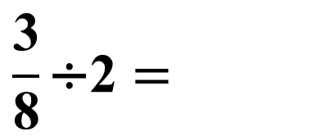
【选自教材第34页 做一做 第1题】
1. 计算下面各题。
9
1
3
$$\frac{\text{9}}{\text{10}}\text{÷3}=$$
$$\frac{\left( \right)}{\left( \right)}×\frac{\left( \right)}{\left( \right)}=\frac{\left( \right)}{\left( \right)}$$
10
3
10
3
1
3
$$\frac{\text{3}}{\text{8}}\text{÷2}=$$
$$\frac{\left( \right)}{\left( \right)} \frac{\left( \right)}{\left( \right)}=\frac{\left( \right)}{\left( \right)}$$
×
8
2
16
方法提示：除以几，就等于乘几分之一。

Slide 13
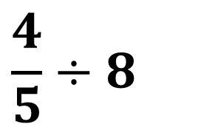

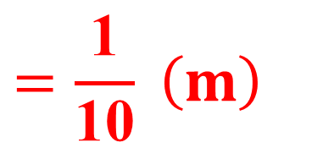
【选自教材第34页 做一做 第2题】
$$\frac{\text{4}}{\text{5}}$$
2. 小芳将长 m 的丝带剪成同样长的 8 段，每段丝带
有多长？
方法提示：求平均分后的每份是多少，用除法计算。
$$\frac{\text{4}}{\text{5}}\text{÷8}$$
$$=\frac{\text{1}}{\text{10}} \left(m\right)$$

Slide 14
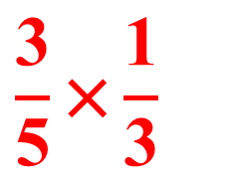
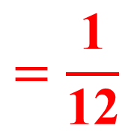
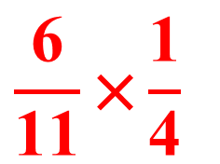
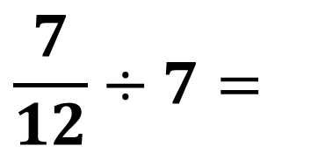
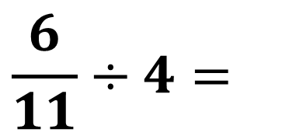
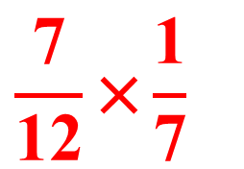
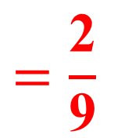
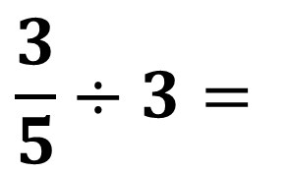
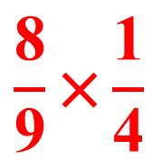
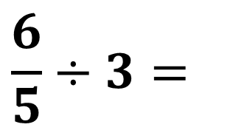
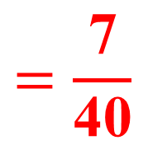
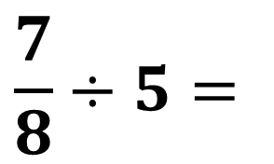
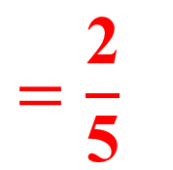
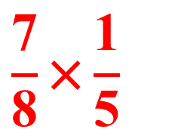
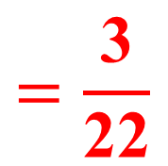
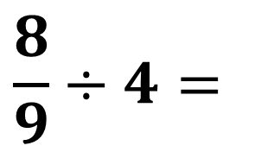
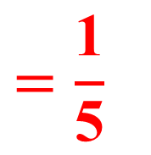
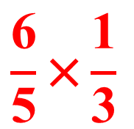
3. 计算下面各题。
$$\frac{\text{3}}{\text{5}}\text{÷3}=$$
$$\frac{\text{3}}{\text{5}}\text{×}\frac{\text{1}}{\text{3}}$$
$$=\frac{\text{1}}{\text{5}}$$
$$\frac{\text{7}}{\text{8}}\text{÷5}=$$
$$\frac{\text{7}}{\text{8}}\text{×}\frac{\text{1}}{\text{5}}$$
$$=\frac{\text{7}}{\text{40}}$$
$$\frac{\text{7}}{\text{12}}\text{÷7}=$$
$$\frac{\text{7}}{\text{12}}\text{×}\frac{\text{1}}{\text{7}}$$
$$=\frac{\text{1}}{\text{12}}$$
$$\frac{\text{6}}{\text{5}}\text{×}\frac{\text{1}}{\text{3}}$$
$$\frac{\text{6}}{\text{5}}\text{÷3}=$$
$$=\frac{\text{2}}{\text{5}}$$
$$\frac{\text{8}}{\text{9}}\text{÷4}=$$
$$\frac{\text{8}}{\text{9}}\text{×}\frac{\text{1}}{\text{4}}$$
$$=\frac{\text{2}}{\text{9}}$$
$$\frac{\text{6}}{\text{11}}\text{÷4}=$$
$$\frac{\text{6}}{\text{11}}\text{×}\frac{\text{1}}{\text{4}}$$
$$=\frac{\text{3}}{\text{22}}$$

Slide 15
通过这节课的学习，你有什么收获？
一个数除以整数，等于乘这个整数的倒数。

